Slide 1
Dělení hudebních nástrojů
VY_32_INOVACE_21_Dělení hudebních nástrojů

Slide 2
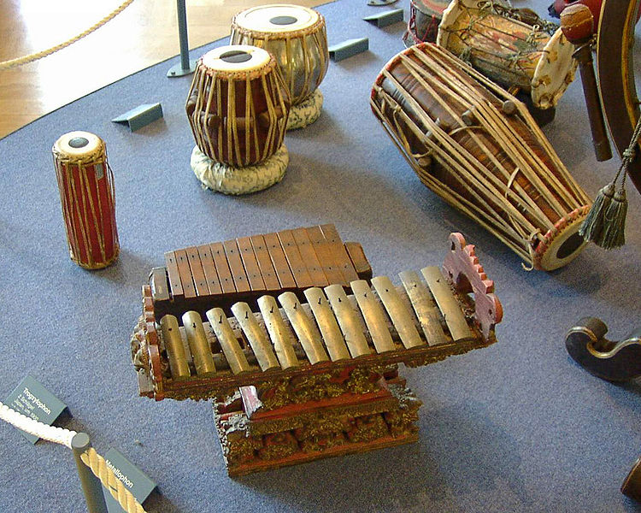
Bicí nástroje
Bicí nástroje (zvané též perkuse) jsou pravděpodobně nejstarší a také nejobsáhlejší skupinou hudebních nástrojů. K vytváření zvuku dochází pomocí úderů do nástroje, třesením nástrojem, či škrábáním na nástroj. Bicí nástroje mají velkou tradici jak v hudbě primitivních národů, tak i v hudbě moderní.
Notes:
http://upload.wikimedia.org/wikipedia/commons/c/c1/2002-dmuseum-musik002-800.jpg

Slide 3
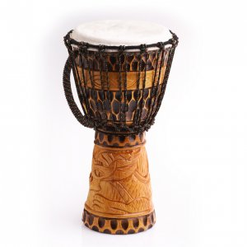
Africký buben
Buben je jedním z nejstarších lidských hudebních nástrojů. Technicky je to membranofon. Skládá se nejméně z jedné membrány, např. blány či kůže natažené na rezonátoru. Většina bicích nástrojů, které nemají membránu, patří do skupiny Idiofonů.
Notes:
http://www.originalni-darky-etno.cz/bmz_cache/a/a561bb14221e3261bf4f1706db79f784.image.300x300.jpg

Slide 4
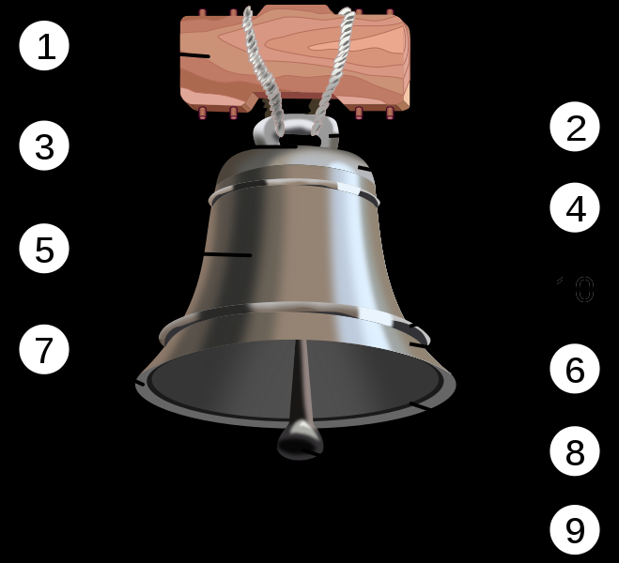
Zvon
Zvon je samozvučný bicí nástroj kalichovitého tvaru, sloužící ke svolávání věřících k modlitbě nebo jiné signální funkci. Je tvořen tělem zvonu a srdcem, které je zavěšeno uprostřed těla zvonu a je pohyblivé (bicí součást zvonu). Velké zvony jsou odlévány zkušenými kovolijci, respektive zvonaři, ze zvláštní bronzové kovové slitiny tzv. zvonoviny.
Části zvonu: 1. hlava, 2. koruna, 3. čepec 4. rameno, 5. krk, 6. lem, 7. , 8. ústa, 9. srdce, 10. věnec
Notes:
http://upload.wikimedia.org/wikipedia/commons/thumb/b/b7/Parts_of_a_Bell.svg/659px-Parts_of_a_Bell.svg.png Úpravy provedl Krzysztof Zajączkowski (malyszkz).

Slide 5
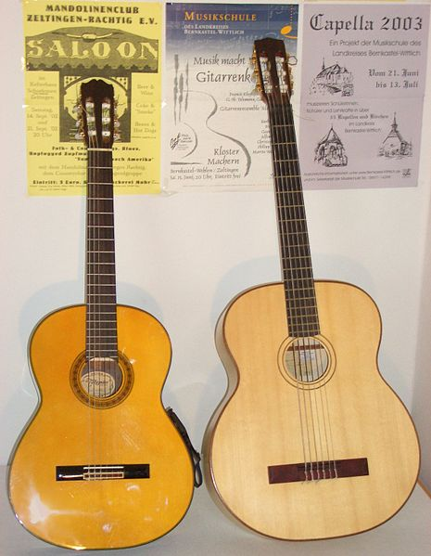
Strunný nástroj je typ hudebního nástroje, u kterého je zdrojem zvuku chvějící se struna, napnutá mezi dvěma body. Mezi nejrozšířenější strunné nástroje patří např. housle, kytara a klavír. Jedním z nejstarších strunných hudebních nástrojů je harfa.
Rozdělení smyčcové - housle, viola, violoncello, kontrabas ...
drnkací - kytara, citera, harfa, loutna, kolové (či třecí) - niněra
klávesové - klavír, klavichord, cembaloúderné - cimbál
Notes:
http://upload.wikimedia.org/wikipedia/commons/c/cc/Bass-und-primgitarre.jpg Author: Christoph Lange

Slide 6
Dechový nástroj je aerofon, u kterých je vzduch rozechvíván hráčovým dechem.
Dechové nástroje se dělí do dvou hlavních kategorií:
Nástroje dřevěné
Nástroje žesťové
Označení skupin vychází z původně používaných materiálů, nástroje jsou však do skupin zařazovány podle konstrukce. Mezi dřevěné nástroje tak patří např. příčná flétna či saxofony, vyráběné z kovu.

Slide 7
Dřevěný nástroj (v množném čísle slangově dřeva) je dechový hudební nástroj, jehož tón vzniká nárazem vzduchu na hranu otvoru nebo rozkmitáním plátku, a u něhož je výška tónu určována rezonanční frekvencí vzduchového sloupce. Jak již název napovídá, tyto nástroje byly původně vyrobeny ze dřeva, avšak některé moderní dřevěné nástroje jako např. saxofon a příčná flétna jsou vyrobeny z jiných materiálů.
Jednoplátkové - používají plátek, což je tenké dřívko, vyrobené ze zdřevěnělé kulatiny největšího průměru třtiny obecné (někdy se vyrábí i z plastu). Jakmile je mezi hubičku a plátek vehnán vzduch, plátek se rozkmitá a tím se vytvoří tón. Mezi jednoplátkové nástroje řadíme saxofony a klarinety.
Dvouplátkové - používají plátek, který se skládá ze dvou dokonale opracovaných kousků třtiny obecné. Tyto kousky jsou spojeny dohromady ve spodní části. Plátek je upevněn ve vrchní části nástroje a při vehnání vzduchu se rozkmitá. Mezi dvouplátkové nástroje patří např. hoboj nebo fagot.
Flétny - tón vzniká nárazem vzduchu na hranu otvoru.

Slide 8
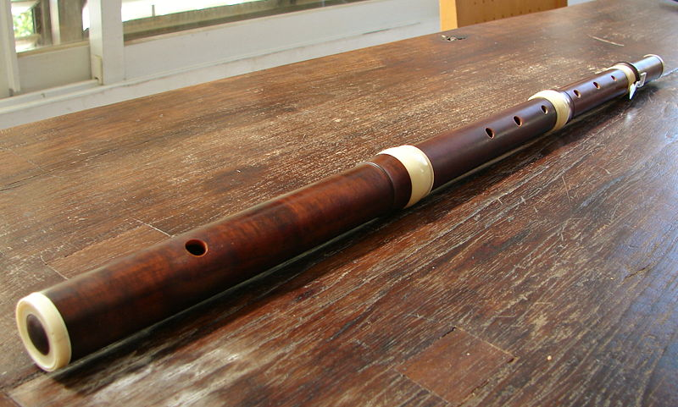
Příčná flétna
Notes:
http://upload.wikimedia.org/wikipedia/commons/thumb/b/bb/Traverso_007.jpg/800px-Traverso_007.jpg Aviad2001

Slide 9
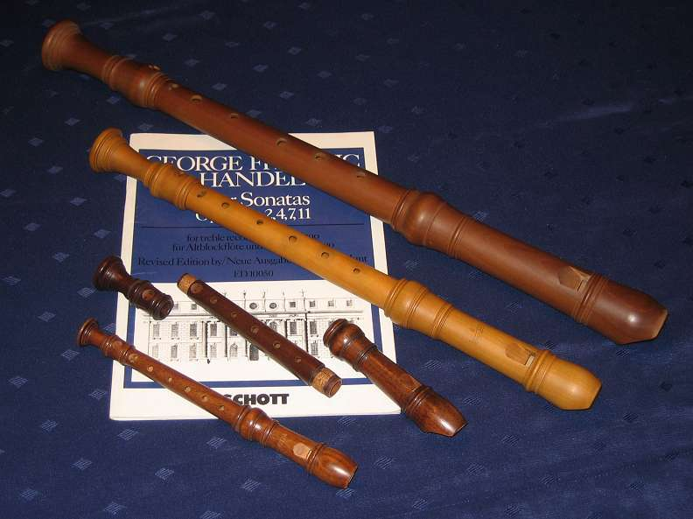
Zobcová flétna
Notes:
http://upload.wikimedia.org/wikipedia/commons/1/18/VariousRecorderFlutes.jpg, http://de.wikipedia.org/wiki/Benutzer:Mussklprozz

Slide 10
Žesťový nástroj (někdy též plechový nástroj, nebo též hovorově jen žestě) je dechový hudební nástroj, ve kterém tón vzniká rozechvěním sloupce vzduchu pomocí rtů hráče.
Na nástroj se nasazuje nátrubek (náústek). Žesťové nástroje se obvykle vyrábí z mosazného plechu.

Slide 11
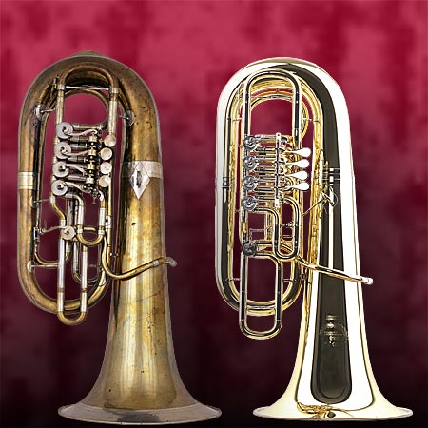
Tuba
Notes:
http://upload.wikimedia.org/wikipedia/commons/4/49/Two_F_tubas.jpg http://de.wikipedia.org/wiki/Benutzer:Achias

Slide 12
Autor : Trýzna Stanislav Školní rok :2011/2012 Určeno pro : devátý ročník Předmět: hudební výchova Téma : základní orientace v hudebních nástrojích Způsob použití ve výuce: výuková prezentace

